Slide 1
Ajouter des effets avancés à CSS3
Chapitre 5
Notes:
<*s*o*u*r*c*e*>*5*2*2*h*1*-*5*-*1*<*/*s*o*u*r*c*e*>
Jogger text: Getting Started With CSS
Direction: Both
Chapter starts: Day 1 at 10:00am
Instructor notes:

Slide 2
Objectifs du chapitre
Dans ce chapitre, vous apprendrez à
Créer des légendes et des infobulles en Pure CSS
Ajouter des rubans aux conteneurs
Gérer les découpes et les masques des images
Créer des animations avec les transformations et les transitions
Notes:
<*s*o*u*r*c*e*>*5*2*2*h*1*-*5*-*2*<*/*s*o*u*r*c*e*>
Jogger text: Chapter Objectives
Direction: Left
Instructor notes:

Slide 3
Ajouter des effets avancés à CSS3
Arrière-plans multiples et coins arrondis
Créer des légendes et des infobulles
Utiliser des rubans pour les actualités
Découpes et masques
Animations
Exercice 5.1
Notes:
<*s*o*u*r*c*e*>*5*2*2*h*1*-*5*-*3*<*/*s*o*u*r*c*e*>
Jogger text: Getting Started With CSS
Direction: Right
Instructor notes:

Slide 4
Techniques de conception
Les outils et les techniques décrits dans ce chapitre nécessitent des préfixes de fabricants
Vous n’allez plus vous contenter de sélectionner des éléments
Il est temps désormais de passer à la mise en œuvre des éléments de conception avec CSS3
Vous n’aurez pas besoin de JavaScript pour créer ces éléments de conception
Mais vous pourrez vous en servir pour créer nos propres préfixes de fabricants
Nous étudierons cette question dans un autre chapitre
Notes:
<*s*o*u*r*c*e*>*5*2*2*h*1*-*5*-*4*<*/*s*o*u*r*c*e*>
Jogger text: Quick Quiz: Calculating Box Width and Height
Direction: Left
Instructor notes:

Slide 5
Préfixes des fabricants
Malheureusement, certains fabricants décident de faire bande à part
Chaque navigateur a implanté sa propre version de border-radius
Principe : être opérationnel à court terme
Les préfixes des fabricants permettent d’appliquer une règle particulière à un navigateur
De nombreuses fonctionnalités CSS3 ont besoin de préfixes pour navigateurs
Tant que CSS3 ne sera pas devenue une norme officielle
Il vaut mieux prendre l’habitude d’ajouter des préfixes si vous ne connaissez pas les spécifications requises
Principe : parer à toutes les éventualités
CSS
.rounded {
-webkit-border-radius: 10px;
-moz-border-radius: 10px;
border-radius: 10px;
}
Notes:
<*s*o*u*r*c*e*>*5*2*2*h*1*-*4*-*3*1*<*/*s*o*u*r*c*e*>
Jogger text: Quick Quiz: Calculating Box Width and Height
Direction: Left
Instructor notes:

Slide 6
Préfixes des fabricants (suite)
Il est d’usage de classer les préfixes des fabricants dans l’ordre suivant :
-webkit (pour Android, Chrome, iOS, Safari)
-moz (pour Firefox)
-ms (pour Internet Explorer)
-o (pour Opera)
Si vous ajoutez un préfixe qui s’avère inutile, vous risquez seulement d’amoindrir les performances de votre navigateur
La règle sera appliquée si le navigateur la comprend
CSS
.rounded {
-webkit-border-radius: 10px;
-moz-border-radius: 10px;
-ie-border-radius: 10px;
border-radius: 10px;
}
Notes:
<*s*o*u*r*c*e*>*5*2*2*h*1*-*4*-*3*2*<*/*s*o*u*r*c*e*>
Jogger text: Relative Positioning: Examples
Direction: Right
Instructor notes:

Slide 7
Références externes
De nombreux sites Web offrent une présentation détaillée des spécifications CSS3
http://caniuse.com
http://css3maker.com
Notes:
<*s*o*u*r*c*e*>*5*2*2*h*1*-*4*-*3*3*<*/*s*o*u*r*c*e*>
Jogger text: Getting Started With CSS
Direction: Right
Instructor notes:

Slide 8
Coins arrondis
CSS2.1 n’a pas su offrir à ses utilisateurs un élément crucial apparu au milieu des années 2000 :
Les coins arrondis
Pour palier ce manque, des pirates ont utilisé de nombreux subterfuges
Soit avec du code JavaScript pour créer des découpes
Soit avec des images et leur positionnement
CSS3 propose la fonctionnalité border-radius
Possibilité d’appliquer la propriété border-radius à tout type d’élément
Possibilité d’utiliser une forme longue pour affecter des valeurs aux bords droit, gauche, en haut et en bas
CSS
#box {
border-radius: 10px;
}
Notes:
<*s*o*u*r*c*e*>*5*2*2*h*1*-*4*-*3*0*<*/*s*o*u*r*c*e*>
Jogger text: Quick Quiz: Calculating Box Width and Height
Direction: Left
Instructor notes:

Slide 9
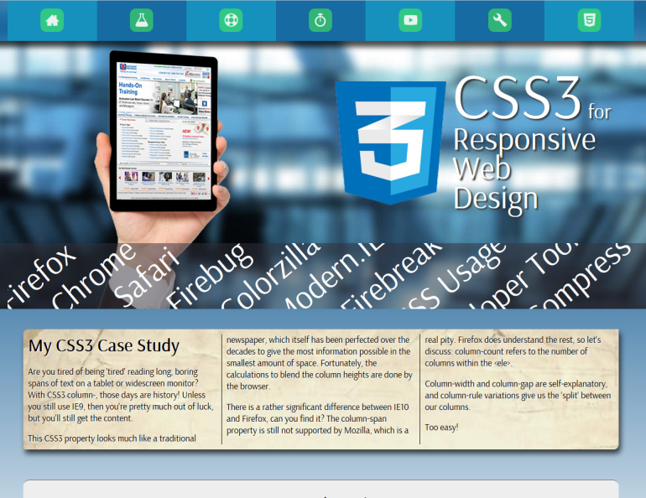
Arrière-plans
Possibilité de créer des arrière-plans dynamiques et composés
Redimensionner / Repositionner l’arrière-plan pour créer un effet parallaxe
Arrière-plan composé de plusieurs images empilées
Dégradés développés en natif
Notre étude de cas fait appel à ces trois techniques
Voyez-vous plusieurs arrière-plans ?
Voyez-vous le dégradé ?
Voyez-vous l’effet parallaxe ?
Notes:
<*s*o*u*r*c*e*>*5*2*2*h*1*-*4*-*3*6*<*/*s*o*u*r*c*e*>
Jogger text: Quick Quiz: Calculating Box Width and Height
Direction: Left
Instructor notes:

Slide 10
Redimensionner l’arrière-plan
Possibilité de redimensionner et de positionner chaque arrière-plan indépendamment des autres
background-size: largeur hauteur
La hauteur est facultative
background-position: X Y
background-repeat: repeat-x, repeat-y, repeat-both, no-repeat
Deux autres valeurs possibles
cover
Arrière-plan le plus large possible
contain
Ajuster la largeur et la hauteur de l’arrière-plan en fonction des dimensions de la fenêtre d’affichage
CSS
.bgs {
background:
url1 50% 50% no-repeat,
url2 100% auto no-repeat #FFF
}
Notes:
<*s*o*u*r*c*e*>*5*2*2*h*1*-*4*-*3*7*<*/*s*o*u*r*c*e*>
Jogger text: Quick Quiz: Calculating Box Width and Height
Direction: Left
Instructor notes:

Slide 11

Redimensionner l’arrière-plan (suite)
CSS
background-image: url(../img/hand_holding_tab.png),
url(../img/airport_postblur.jpg);
background-position: 30% 95px,top center;
background-repeat: no-repeat;
background-size:auto, 100% auto;
Notes:
<*s*o*u*r*c*e*>*5*2*2*h*1*-*4*-*3*8*<*/*s*o*u*r*c*e*>
Jogger text: Relative Positioning: Examples
Direction: Right
Instructor notes:

Slide 12

Redimensionner l’arrière-plan (suite)
CSS
background-image: url(../img/hand_holding_tab.png),
url(../img/airport_postblur.jpg);
background-position: 50% 95px,top center;
background-repeat: no-repeat;
background-size:50%, 150%;
Notes:
<*s*o*u*r*c*e*>*5*2*2*h*1*-*4*-*3*9*<*/*s*o*u*r*c*e*>
Jogger text: Getting Started With CSS
Direction: Right
Instructor notes:

Slide 13
Arrière-plans multiples
Ouvrez 522\donow\do-now-5.1.html dans un navigateur et dans votre éditeur
Le fond est pour l’instant statique
Ajoutez un background pour afficher l’image de la main avec la tablette
Que se passe-t-il?
___________________________________________________
Ajoutez la règle pour ne pas répéter ces fonds
Enregistrez et contôlez
Les fonds se redimentionnent-ils ? ______________
CSS
background-image: url(../img/hand_holding_tab.png),
url(../img/airport_postblur.jpg);
CSS
background-repeat: no-repeat;
Notes:
<*s*o*u*r*c*e*>*5*2*2*h*3*-*5*-*1*3*<*/*s*o*u*r*c*e*>
Jogger text: Relative Positioning: Examples
Direction: Right
Do now (10 mins)
Instructor notes:

Slide 14
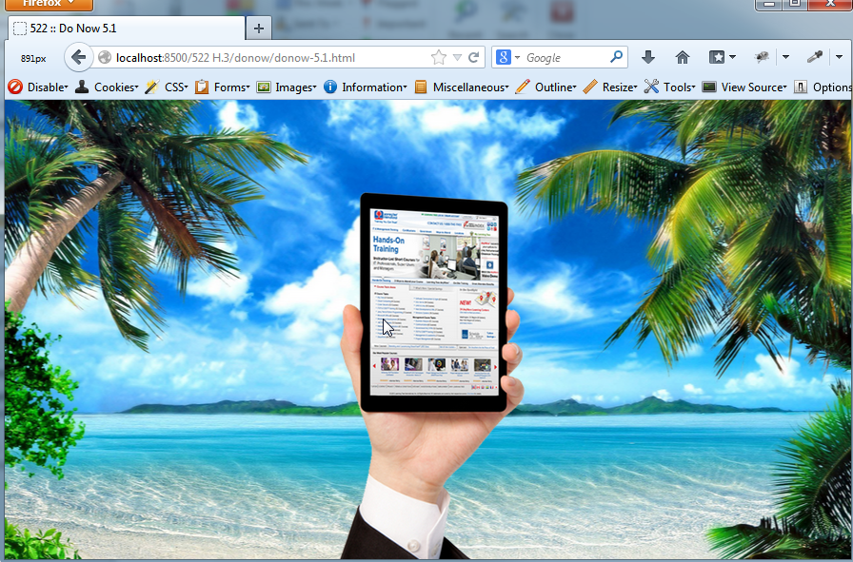
Arrière-plans multiples
Ajoutez une propriété de taille pour ces fonds
Enregistrez et testez — On y est presque… Ajustez la position
Enregistrez et testez ; Redimetionnez votre navigateur
La main reste au centre
La main se redimentionne
La plage remplit toujours l’écran
CSS
background-size:25%, 125%;
CSS
background-position: 50% 95px,top center;
Notes:
<*s*o*u*r*c*e*>*5*2*2*h*3*-*5*-*1*4*<*/*s*o*u*r*c*e*>
Jogger text: Relative Positioning: Examples
Direction: Right
Instructor notes:

Slide 15
Dégradés d’arrière-plan
Avant CSS3, les dégradés étaient des images complexes
Créées dans un éditeur et chargées comme images arrière-plan
linear-gradient permet d’appliquer un dégradé de couleurs natif en arrière-plan
Doit être appliqué à la propriété background dans l’ordre suivant :
Point de départ (left, deg)
Couleur de départ (red, rgb, rgba)
Arrêts spécifiant la couleur (green 10%, valeurs séparées par des virgules)
Position des arrêts (right, deg)
Couleur de fin (blue, rgb, rgba)
CSS
.gradient {
linear-gradient(left, blue, silver, right)
}
Notes:
<*s*o*u*r*c*e*>*5*2*2*h*1*-*4*-*4*0*<*/*s*o*u*r*c*e*>
Jogger text: Quick Quiz: Calculating Box Width and Height
Direction: Left
Instructor notes:

Slide 16



Exemples de dégradés d’arrière-plan
X = 50%
X = 75%
X = 25%
CSS
.grad {
background:linear-gradent(0%, rgb(128,128,128), #FFFFFF X%)
}
Notes:
<*s*o*u*r*c*e*>*5*2*2*h*1*-*4*-*4*1*<*/*s*o*u*r*c*e*>
Jogger text: Quick Quiz: Calculating Box Width and Height
Direction: Left
Instructor notes:

Slide 17
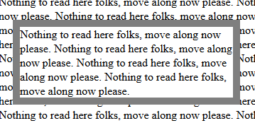
Effets d’arrière-plan (suite)
Examinez ce conteneur à éléments imbriqués
Au positionnement absolu à l’intérieur de l’élément parent
CSS
.pop {
background:white;
border:10px solid rgba(0,0,0,.5)
}
Notes:
<*s*o*u*r*c*e*>*5*2*2*h*1*-*4*-*4*3*<*/*s*o*u*r*c*e*>
Jogger text: Quick Quiz: Calculating Box Width and Height
Direction: Left
Instructor notes:

Slide 18
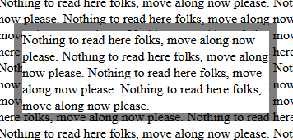
Effets d’arrière-plan (suite)
La règle background-clip rend les bordures transparentes
Selon le bord de la boîte que vous choisissez
CSS
.pop {
background:white;
border:10px solid rgba(0,0,0,.5);
background-clip: content-box;
}
Notes:
<*s*o*u*r*c*e*>*5*2*2*h*1*-*4*-*4*4*<*/*s*o*u*r*c*e*>
Jogger text: Quick Quiz: Calculating Box Width and Height
Direction: Left
Instructor notes:

Slide 19
Ajouter des effets avancés à CSS3
Arrière-plans multiples et coins arrondis
Créer des légendes et des infobulles
Utiliser des rubans pour les actualités
Découpes et masques
Animations
Exercice 5.1
Notes:
<*s*o*u*r*c*e*>*5*2*2*h*1*-*5*-*3*<*/*s*o*u*r*c*e*>
Jogger text: Getting Started With CSS
Direction: Right
Instructor notes:

Slide 20

Appliquer plusieurs ombres au texte
Possibilité d’appliquer plusieurs ombres au texte en les séparant par des virgules
Il faut souvent s’y reprendre à plusieurs fois pour obtenir l’effet désiré
À combiner avec le canal alpha pour fusionner les ombres entre elles
CSS
p {
font-family:"Sofachrome";
color:rgba(0,0,255,.2);
text-shadow: 0 0 4px white,
0 -5px 4px orange,
2px -10px 6px brown,
-2px -15px 11px red
}
Notes:
<*s*o*u*r*c*e*>*5*2*2*h*1*-*4*-*6*9*<*/*s*o*u*r*c*e*>
Jogger text: Relative Positioning: Examples
Direction: Right
Instructor notes:

Slide 21

Texte en 3D
Possibilité d’ajouter un effet 3D à du texte en utilisant les ombres et l’opacité
Principe créé par Mark Dotto sous le nom Dotto3D
Utilise cinq ombres opaques normales
Et sept canaux alpha supplémentaires
CSS
p {
font-family:"Sofachrome";
color:rgba(0,0,255,.5);
text-shadow: 0 1px 0 #ccc… // 11 more shadows!
0 20px 20px rgba(0,0,0,.15);
}
Notes:
<*s*o*u*r*c*e*>*5*2*2*h*1*-*4*-*7*0*<*/*s*o*u*r*c*e*>
Jogger text: Getting Started With CSS
Direction: Right
Instructor notes:

Slide 22
Légendes
Également appelées « bulles de dialogue », les légendes servent à attirer l’attention du lecteur
Guident l’utilisateur lorsqu’il parcourt une page Web
Possibilité de les combiner avec :hover pour mettre l’accent sur un thème particulier
En règle générale, les légendes accompagnent du texte
Pour créer cet effet, il faut combiner une boîte (la bulle) avec un triangle (pour la pointe)
La boîte est le conteneur HTML du texte
Le triangle est un effet CSS spécial
Réalisé à l’aide des pseudo-éléments :before et :after
Notes:
<*s*o*u*r*c*e*>*5*2*2*h*1*-*5*-*5*<*/*s*o*u*r*c*e*>
Jogger text: Quick Quiz: Calculating Box Width and Height
Direction: Left
Instructor notes:

Slide 23

Légendes (suite)
Dans un premier temps, il faut créer le conteneur du texte
Appliquer border-radius pour arrondir les coins comme sur les supports d’impression
Ajouter un dégradé discret qui sera repris dans le triangle :after
CSS
span.bubble {
position:relative; padding:15px;
margin:1em 0 3em; color:#000;
background: #95C3FF; font-size:2em;
-moz-border-radius:16px;
-webkit-border-radius:16px; border-radius:16px;
background:-moz-linear-gradient(left, #95C3FF, #90CB79); background:linear-gradient(left, #95C3FF, #90CB79);}
Notes:
<*s*o*u*r*c*e*>*5*2*2*h*1*-*5*-*6*<*/*s*o*u*r*c*e*>
Jogger text: Quick Quiz: Calculating Box Width and Height
Direction: Left
Instructor notes:

Slide 24

Légendes (suite)
Pour créer le triangle, vous devez manipuler le contenu :after
Pour créer une pyramide avec une pointe centrale, il faut ajouter des bordures larges à des éléments de petite taille
Pour créer un triangle parfait, vous pouvez masquer certaines parties de la pyramide
CSS
span.bubble:after {
content:"";
position:absolute;
bottom:-15px;
left:30px;
width:0;
border-width:16px 16px 0;
border-style:solid;
border-color:#95C3FF transparent;
}
Notes:
<*s*o*u*r*c*e*>*5*2*2*h*1*-*5*-*7*<*/*s*o*u*r*c*e*>
Jogger text: Quick Quiz: Calculating Box Width and Height
Direction: Left
Instructor notes:

Slide 25

Exemples de légendes
Pour modifier le style de la pointe, il suffit d’ajuster border-width
CSS
span.bubble:after {
border-width:20px 0 0 20px;
}
Notes:
<*s*o*u*r*c*e*>*5*2*2*h*1*-*5*-*8*<*/*s*o*u*r*c*e*>
Jogger text: Quick Quiz: Calculating Box Width and Height
Direction: Left
Instructor notes:

Slide 26

Exemples de légendes (suite)
Ajouter du contenu :before permet de masquer l’angle obtus de la pyramide
L’effet créé ressemble à un triangle obtus
Pour créer un angle, il faut fusionner le contenu :before avec du contenu :after de couleur bg
border-bottom-style sert à modifier l’angle de la pointe
border-bottom-width doit correspondre à la largeur définie dans l’instruction :after
CSS
.bubble:before {
content:"";
position:absolute;
border-right-width:30px;
border-bottom-width:20px;
}
Notes:
<*s*o*u*r*c*e*>*5*2*2*h*1*-*5*-*9*<*/*s*o*u*r*c*e*>
Jogger text: Quick Quiz: Calculating Box Width and Height
Direction: Left
Instructor notes:

Slide 27
Légendes et infobulles
Vous allez examiner la pyramide de la bordure du pseudo-élément
Ouvrez C:\Inetpub\wwwroot\DoNow\donow-5.1.html dans TextPad
La légende a déjà été créée
Vous devez créer le pseudo-élément :after
Placez :after juste après les règles CSS appliquées à .callout en vous aidant du code ci-dessous
CSS
.callout:after {
content:"";
position:absolute;
bottom:-15px;
left:30px;
width:0;
}
Notes:
<*s*o*u*r*c*e*>*5*2*2*h*1*-*5*-*1*1*<*/*s*o*u*r*c*e*>
Jogger text: Relative Positioning: Examples
Direction: Right
Instructor notes:

Slide 28

Légendes et infobulles (suite)
Ajoutez border-style:solid
Enregistrez et affichez l’aperçu : pour le moment, il n’y a rien à voir
Ajoutez border-width:1px 1px 0
Enregistrez et affichez l’aperçu : ça commence à prendre forme
Ajoutez border-color:#95C3FF
Enregistrez et affichez l’aperçu : voilà qui est mieux, mais il reste à élargir les bords
Des bords plus larges créent des angles biseautés imitant une pyramide
Des bords transparents permettent de ne voir que la pointe
Modifiez border-color en ajoutant transparent après #95C3FF
Enregistrez et affichez la légende que vous venez de créer
Ajustez La propriété bottom de l’étape 2 pour affiner votre pointe
Essayez -10px pour ce résultat
Notes:
<*s*o*u*r*c*e*>*5*2*2*h*1*-*5*-*1*2*<*/*s*o*u*r*c*e*>
Jogger text: Relative Positioning: Examples
Direction: Right
Instructor notes:

Slide 29
Infobulles
Les infobulles sont des légendes invisibles
Qui apparaissent au passage de la souris (bubble:hover)
Leur positionnement doit être absolu pour qu’elles restent liées au contenu activé
Le bloc de contenu d’origine ne doit pas occuper l’espace
CSS
.bubble:hover {
visibility:visible
}
Notes:
<*s*o*u*r*c*e*>*5*2*2*h*1*-*5*-*1*0*<*/*s*o*u*r*c*e*>
Jogger text: Quick Quiz: Calculating Box Width and Height
Direction: Left
Instructor notes:

Slide 30
Ajouter des effets avancés à CSS3
Arrière-plans multiples et coins arrondis
Créer des légendes et des infobulles
Utiliser des rubans pour les actualités
Découpes et masques
Animations
Exercice 5.1
Notes:
<*s*o*u*r*c*e*>*5*2*2*h*1*-*5*-*3*<*/*s*o*u*r*c*e*>
Jogger text: Getting Started With CSS
Direction: Right
Instructor notes:

Slide 31
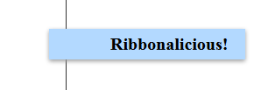
Rubans
Pour générer facilement un ruban, vous pouvez créer un chevauchement avec :before et :after
Crée un effet 3D secondaire discret
Possibilité de le transformer pour l’enrouler autour d’un coin du conteneur
Dans cet exemple, une balise div vide est utilisée pour créer un effet de bordure
CSS
.ribbon {
position: relative;
padding: 6px 20px 6px 70px;
margin: 30px 10px 10px -70px;
background-color: #B3D9FF;
box-shadow: 0px 2px 4px #999;
}
Notes:
<*s*o*u*r*c*e*>*5*2*2*h*1*-*5*-*1*4*<*/*s*o*u*r*c*e*>
Jogger text: Quick Quiz: Calculating Box Width and Height
Direction: Left
Instructor notes:

Slide 32

Rubans (suite)
Pour un effet plié, vous devez ajouter la pointe d’une légende
Créer une pyramide sur le bord avec :after et masquer certaines parties pour obtenir l’effet désiré
CSS
.ribbon:after {
content: ""; position: absolute;
width: 0; height: 0;
left: 0px; top: 100%;
border-width: 5px 10px;
border-style: solid;
border-color: #999 #999 transparent transparent;
}
Notes:
<*s*o*u*r*c*e*>*5*2*2*h*1*-*5*-*1*5*<*/*s*o*u*r*c*e*>
Jogger text: Quick Quiz: Calculating Box Width and Height
Direction: Left
Instructor notes:

Slide 33
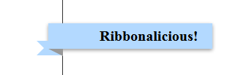
Rubans (suite)
Vous pouvez ensuite finaliser l’effet ruban en ajoutant des bordures au contenu :before
Le ruban before doit être plus petit pour créer un effet 3D discret
Vous devez utiliser la même couleur pour la bordure et le ruban !
CSS
.ribbon:before {
content: ""; position: absolute;
width: 16px; height: 0;
left: -16px; top: 24px;
border-width: 10px 10px;
border-style: solid;
border-color: #B3D9FF #B3D9FF #B3D9FF transparent;
}
Notes:
<*s*o*u*r*c*e*>*5*2*2*h*1*-*5*-*1*6*<*/*s*o*u*r*c*e*>
Jogger text: Quick Quiz: Calculating Box Width and Height
Direction: Left
Instructor notes:

Slide 34
Ajouter des effets avancés à CSS3
Arrière-plans multiples et coins arrondis
Créer des légendes et des infobulles
Utiliser des rubans pour les actualités
Découpes et masques
Animations
Exercice 5.1
Notes:
<*s*o*u*r*c*e*>*5*2*2*h*1*-*5*-*3*<*/*s*o*u*r*c*e*>
Jogger text: Getting Started With CSS
Direction: Right
Instructor notes:

Slide 35
clip
Définit la partie de la sélection à masquer
Souvent utilisé avec les masques pour faire des trous dans le contenu
Il existe trois propriétés CSS pour le découpage
auto (équivaut à une déclaration sans clip)
inherit
shape (valeurs séparées par des virgules)
À l’heure actuelle, les masques des découpes de formes ne sont possibles qu’avec des rectangles
CSS3 propose d’autres formes que vous pourrez utiliser d’ici peu
CSS
.clipped {
clip:rect(10px, 10px, 10px, 10px);
}
Notes:
<*s*o*u*r*c*e*>*5*2*2*h*1*-*5*-*1*9*<*/*s*o*u*r*c*e*>
Jogger text: Getting Started With CSS
Direction: Right
Instructor notes:

Slide 36
Sens des découpes
Le calcul des valeurs des formes est différent du calcul CSS habituel
Quatre valeurs signifient généralement en haut, à droite, en bas, à gauche
Les valeurs de découpage doivent être interprétées comme ceci :
En partant du haut
De gauche à droite
De haut en bas
En partant de la gauche
Autre lecture possible : en haut, à gauche, en haut, à gauche
Notes:
<*s*o*u*r*c*e*>*5*2*2*h*1*-*5*-*2*0*<*/*s*o*u*r*c*e*>
Jogger text: Quick Quiz: Calculating Box Width and Height
Direction: Left
Instructor notes:

Slide 37
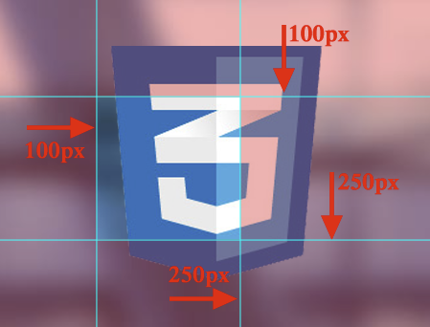

Sens des découpes (suite)
CSS
img.clip {
position: absolute;
clip: rect(100px, 250px, 250px, 100px);
}
Notes:
<*s*o*u*r*c*e*>*5*2*2*h*1*-*5*-*2*1*<*/*s*o*u*r*c*e*>
Jogger text: Quick Quiz: Calculating Box Width and Height
Direction: Left
Instructor notes:

Slide 38
Utiliser clip avec IE 6 et IE 7
En tant que règle CSS2, clip n’a pas besoin de préfixe de fabricant
Une légère modification de la syntaxe permet de l’utiliser avec IE 6 et IE 7
Supprimer les virgules entre les valeurs de découpage
CSS
.clipped {
clip:rect(10px 10px 10px 10px); /* IE 6-7 /*
clip:rect(10px, 10px, 10px, 10px);
}
Notes:
<*s*o*u*r*c*e*>*5*2*2*h*1*-*5*-*2*2*<*/*s*o*u*r*c*e*>
Jogger text: Quick Quiz: Calculating Box Width and Height
Direction: Left
Instructor notes:

Slide 39
Utiliser clip sur un chemin
Avec les images SVG, il est possible d’utiliser les découpes sur un chemin
Des bordures simples utilisent des formes standards
Des formules de calcul d’un polygone SVG permettent de créer des bords spectaculaires
À l’heure actuelle, rares sont les navigateurs modernes capables de gérer les chemins de découpes de formes simples
Mais cela ne saurait tarder
Circle
Ellipse
Polygon
SVG = Scalable Vector Graphics
Notes:
<*s*o*u*r*c*e*>*5*2*2*h*1*-*5*-*2*3*<*/*s*o*u*r*c*e*>
Jogger text: Quick Quiz: Calculating Box Width and Height
Direction: Left
Instructor notes:

Slide 40
Utiliser clip sur une image SVG
Vous pouvez en toute confiance utiliser des images SVG avec clip-path dans tous les navigateurs modernes
Il faut au préalable définir un chemin SVG
Et l’indiquer dans clip-path: URL
<svg>
<defs>
<clipPath id="jamesBond">
<circle cx="225" cy="155" r="100" />
</clipPath>
</defs>
</svg>
HTML
Notes:
<*s*o*u*r*c*e*>*5*2*2*h*1*-*5*-*2*4*<*/*s*o*u*r*c*e*>
Jogger text: Quick Quiz: Calculating Box Width and Height
Direction: Left
Instructor notes:

Slide 41

Utiliser clip sur une image SVG (suite)
CSS
.clip {
position: absolute;
clip-path: url(#jamesBond);
}
Notes:
<*s*o*u*r*c*e*>*5*2*2*h*1*-*5*-*2*5*<*/*s*o*u*r*c*e*>
Jogger text: Quick Quiz: Calculating Box Width and Height
Direction: Left
Instructor notes:

Slide 42
Ajouter des effets avancés à CSS3
Arrière-plans multiples et coins arrondis
Créer des légendes et des infobulles
Utiliser des rubans pour les actualités
Découpes et masques
Animations
Exercice 5.1
Notes:
<*s*o*u*r*c*e*>*5*2*2*h*1*-*5*-*3*<*/*s*o*u*r*c*e*>
Jogger text: Getting Started With CSS
Direction: Right
Instructor notes:

Slide 43
Animations
Pour créer des animations, il est possible de combiner des transitions et des transformations
Des images clés déterminent la fréquence des changements d’images
Les animations se déclenchent souvent à la suite d’un :hover
Avant de vous lancer dans la création d’animations, il est important de comprendre les principaux ressorts de la manipulation visuelle
Nous allons commencer par étudier les transformations
Puis nous passerons aux transitions
Pour finir, vous apprendrez à combiner toutes ces techniques pour créer une animation
Animation ne signifie pas obligatoirement transitions ou transformations
Notes:
<*s*o*u*r*c*e*>*5*2*2*h*1*-*5*-*3*0*<*/*s*o*u*r*c*e*>
Jogger text: Quick Quiz: Calculating Box Width and Height
Direction: Left
Instructor notes:

Slide 44
transform
Les concepteurs utilisent la propriété transform pour manipuler une sélection
Fonctionnalité assez récente nécessitant l’ajout de préfixes complets sur le navigateur
Les éléments transformés gardent leur place au sein du flux du document
Même après la transformation
Sorte de positionnement relatif
Les navigateurs sont capables de gérer entièrement certaines règles de transformation
rotate
scale, scaleX, scaleY
skew, skewX, skewY
translate
Notes:
<*s*o*u*r*c*e*>*5*2*2*h*1*-*5*-*3*1*<*/*s*o*u*r*c*e*>
Jogger text: Quick Quiz: Calculating Box Width and Height
Direction: Left
Instructor notes:

Slide 45

Exemple d’utilisation de la propriété transform
L’unité de mesure des transformations est le degré
Ou deg
CSS
img.transformMe {
transform:rotate(45deg);
}
Notes:
<*s*o*u*r*c*e*>*5*2*2*h*1*-*5*-*3*2*<*/*s*o*u*r*c*e*>
Jogger text: Quick Quiz: Calculating Box Width and Height
Direction: Left
Instructor notes:

Slide 46

rotate et skew
Par défaut, transform-origin est égal à 0,0
Basé sur les coordonnées du conteneur
Possibilité de modifier cette valeur avec transform-origin: X% Y%
CSS
CSS
img.transformMe {
transform:rotate(45deg);
}
img.transformMe {
transform:skewY(45deg);
}
Notes:
<*s*o*u*r*c*e*>*5*2*2*h*1*-*5*-*3*3*<*/*s*o*u*r*c*e*>
Jogger text: Quick Quiz: Calculating Box Width and Height
Direction: Left
Instructor notes:

Slide 47
Transformations
Ouvrez C:\Inetpub\wwwroot\DoNow\donow-5.2.html dans TextPad
Ce fichier modèle contient plusieurs transformations
Il manque un élément clé pour chacune d’entre elles
Reportez-vous à votre support de cours pour trouver la règle CSS à ajouter et corrigez les différentes transformations
Attention aux préfixes des fabricants !
Nous examinerons plus tard une solution JavaScript pour résoudre le problème des préfixes
Notes:
<*s*o*u*r*c*e*>*5*2*2*h*1*-*5*-*3*4*<*/*s*o*u*r*c*e*>
Jogger text: Quick Quiz: Calculating Box Width and Height
Direction: Left
Instructor notes:

Slide 48
transition
Définit un effet qui se déclenche entre deux états
Fonctionnalité assez récente nécessitant l’ajout de préfixes complets sur le navigateur
Remplace facilement les actions JavaScript par du code CSS natif
Image clé basique disponible en combinaison avec une animation
Souvent accompagnée de :hover, elle se déclenche au passage de la souris
Géré en natif par le navigateur et non par un interpréteur de code
Moins lourd que les animations JavaScript
Nécessité de définir un début et une fin
Les transitions doivent être associées à un déclencheur
Généralement :hover ou :focus
Notes:
<*s*o*u*r*c*e*>*5*2*2*h*1*-*5*-*3*5*<*/*s*o*u*r*c*e*>
Jogger text: Relative Positioning: Examples
Direction: Right
Instructor notes:

Slide 49
Transition (suite)
Les transitions gèrent le tweening (interpolation) automatiquement
Des règles de transition sont appliquées aux éléments avant chaque changement d’état
La forme abrégée renferme les quatre propriétés
transition-property
transition-duration
transition-timing-function
transition-delay
CSS
p {
position: absolute; left: 50px;
top: 0; width: 100px;
height: 80px; background-color: blue;
transition: all 2s ease-in-out;
}
Notes:
<*s*o*u*r*c*e*>*5*2*2*h*1*-*5*-*3*6*<*/*s*o*u*r*c*e*>
Jogger text: Quick Quiz: Calculating Box Width and Height
Direction: Left
Instructor notes:

Slide 50
Propriétés transition
Certaines propriétés du modèle de boîte ne peuvent pas faire l’objet de transitions
Mais la plupart le peuvent
font
background
border, margin, padding
position
transform
Les transitions sont généralement déclenchées par :hover
Et éventuellement accompagnées de transformations
Plus besoin de programmer d’événements JavaScript dans la plupart des cas
CSS
p:hover {
top: 370px; background-color: #c00;
border-radius: 100px; transform: rotate(-720deg);
}
Notes:
<*s*o*u*r*c*e*>*5*2*2*h*1*-*5*-*3*7*<*/*s*o*u*r*c*e*>
Jogger text: Quick Quiz: Calculating Box Width and Height
Direction: Left
Instructor notes:

Slide 51
Transitions
Ouvrez C:\Inetpub\wwwroot\DoNow\donow-5.3.html dans TextPad
Ce fichier modèle contient cette fois-ci des transitions CSS3
Reportez-vous à votre support de cours pour compléter la syntaxe des transitions
Attention aux préfixes des fabricants !
Notes:
<*s*o*u*r*c*e*>*5*2*2*h*1*-*5*-*3*8*<*/*s*o*u*r*c*e*>
Jogger text: Quick Quiz: Calculating Box Width and Height
Direction: Left
Instructor notes:

Slide 52
Animations
En règle générale, une animation est composée de transitions et de transformations
Elle se déclenche suite à un :hover ou un :focus
Une animation peut se répéter à l’infini !
D’après les règles WCAG, il est conseillé de limiter le nombre de boucles à trois par seconde
Vous risqueriez de provoquer des convulsions chez les personnes sensibles
Les animations sont instanciées avec cinq propriétés
animation-name
animation-duration
animation-iteration-count
animation-direction
animation-timing-function
Notes:
<*s*o*u*r*c*e*>*5*2*2*h*1*-*5*-*3*9*<*/*s*o*u*r*c*e*>
Jogger text: Relative Positioning: Examples
Direction: Right
Instructor notes:

Slide 53
Animations (suite)
Il est nécessaire de créer au moins deux images clés définies par l’utilisateur pour chaque animation
Généralement les images de début et de fin
Définies par la propriété @keyframes
Début à 0%
Fin à 100%
Les valeurs keyframe comprises entre 0% et 100% correspondent à des images clés personnalisées
Peuvent contenir une propriété d’animation
L’animation s’exécute une seule fois de 0 à 100
Sauf si vous ajoutez la règle animation-iteration-count
Valeur 2 : l’animation s’exécute une fois, puis repart en sens inverse
Valeur 4 : l’animation s’exécute deux fois
Notes:
<*s*o*u*r*c*e*>*5*2*2*h*1*-*5*-*4*0*<*/*s*o*u*r*c*e*>
Jogger text: Quick Quiz: Calculating Box Width and Height
Direction: Left
Instructor notes:

Slide 54
Animations (suite)
Ouvrez C:\Inetpub\wwwroot\DoNow\donow-5.5.html dans TextPad
Vous allez animer l’image du logo CSS3
Les ingénieurs ont essayé de créer une animation CSS3
Il manque certains éléments essentiels dans le code
Le code contient également deux erreurs !
Corrigez et complétez le code de l’animation CSS3
Testez le code dans tous les navigateurs modernes pour vérifier que vos préfixes fonctionnent
Notes:
<*s*o*u*r*c*e*>*5*2*2*h*1*-*5*-*4*1*<*/*s*o*u*r*c*e*>
Jogger text: Quick Quiz: Calculating Box Width and Height
Direction: Left
Instructor notes:

Slide 55
Ajouter des effets avancés à CSS3
Arrière-plans multiples et coins arrondis
Créer des légendes et des infobulles
Utiliser des rubans pour les actualités
Découpes et masques
Animations
Exercice 5.1
Notes:
<*s*o*u*r*c*e*>*5*2*2*h*1*-*5*-*3*<*/*s*o*u*r*c*e*>
Jogger text: Getting Started With CSS
Direction: Right
Instructor notes:

Slide 56
Exercice 5.1 : Ajouter des légendes
Veuillez vous reporter au manuel d’exercices
Notes:
<*s*o*u*r*c*e*>*5*2*2*h*1*-*5*-*4*4*<*/*s*o*u*r*c*e*>
Jogger text: W3C Web Accessibility Guideline Summary
Direction: Left
Instructor notes:

Slide 57
Résumé du chapitre
Dans ce chapitre, vous avez appris à
Créer des légendes et des infobulles en Pure CSS
Ajouter des rubans aux conteneurs
Gérer les découpes et les masques des images
Créer des animations avec les transformations et les transitions
Notes:
<*s*o*u*r*c*e*>*5*2*2*h*1*-*5*-*4*5*<*/*s*o*u*r*c*e*>
Jogger text: W3C Web Accessibility Guideline Summary (continued)
Direction: Right
Instructor notes:

Slide 58
Chapitre 5 – Questions de révision
Comment ajouter une pointe à une légende ? _______________________________________________________________
Quelle est la différence entre une légende et une infobulle ? _______________________________________________________________
À l’heure actuelle, quelle forme peut être découpée ? _______________________________________________________________
Quel format de fichier est compatible avec les découpes sur un chemin et les masques ? _______________________________________________________________
Quelle est la différence entre une transformation et une transition ? _______________________________________________________________
Notes:
<*s*o*u*r*c*e*>*5*2*2*h*1*-*5*-*4*6*<*/*s*o*u*r*c*e*>
Jogger text:
Direction: Right
Instructor notes:

